Slide 1
תבנית להצגת בדיקת היתכנות הנדסית
שם פרויקט
אבן דרך מס' 5
בניה יזמית - (Entrepreneur)EN
תאריך:

Slide 2
הקדמה
שלב בדיקת ההיתכנות יחל לאחר קביעת השימוש הציבורי ולאחר שנציג אדריכל העיר אישר פריסה עקרונית של הבינוי בתכנית. בשלב זה תערך בדיקת היתכנות הנדסית שתכלול דיוק הפרוגרמה, התאמה לסטנדרט העירוני, בחינת זיקות בין פונקציות וטיוב התכנון, וכן התייחסות להיבטים הנדסיים - תכנוניים כגון בטיחות אש, נגישות, פיקוד העורף וכיוצ"ב, לפי רשימת התיוג (המופיעה באתר)
בשלב זה ירוכזו גם חוות דעת של גורמי עירייה רלוונטיים.
כמו כן יש לשלב את היזם ויועציו כחלק מאבן דרך זו, ולצרף חוות דעת כתובות מטעם יועצי היזם לצורך וידוא היתכנות הנדסית.
בסוף שלב זה, תתבצע העברת מקל לצוות הליווי והבקרה לצורך התנעת התכנון.

Slide 3
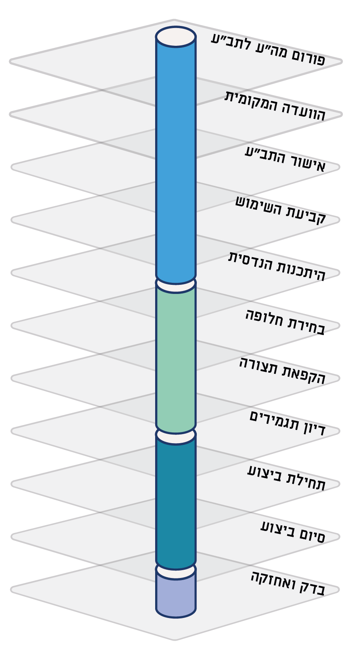
תהליך גנרי לניהול פרויקט יזמי EN – אבני דרך ושערים
ייזום
5
תכנון
ביצוע
בדק
ואחזקה

Slide 4
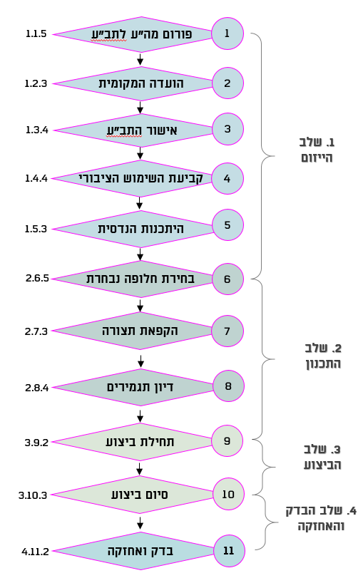
בעלי תפקידים - פרויקטי יזם
מקביעת השימוש ועד היתכנות הנדסית - אבן דרך 4-5
ממונה עירוני – סמנכ"ל תכנון
מנהל פרויקט עירוני- אגף הנכסים
רכזות גיל/ מנהלי מרחבים
פרוגרמות ואיפיון
בטיחות המשתמש
יזם
גורמים חוץ עירוניים
מנהל תחום בניה במינהל הרלוונטי ((P.O.C
אגף מבני ציבור
הנהלת המינהל
גורם מתחזק
לקוח קצה/ משתמש
גורמים עירוניים

Slide 5
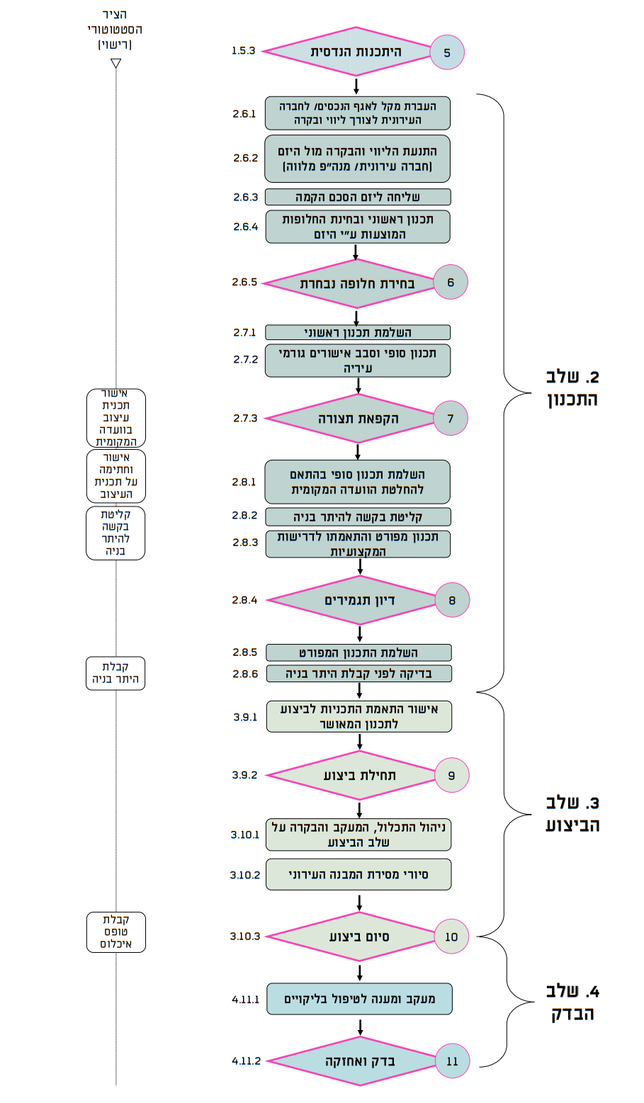
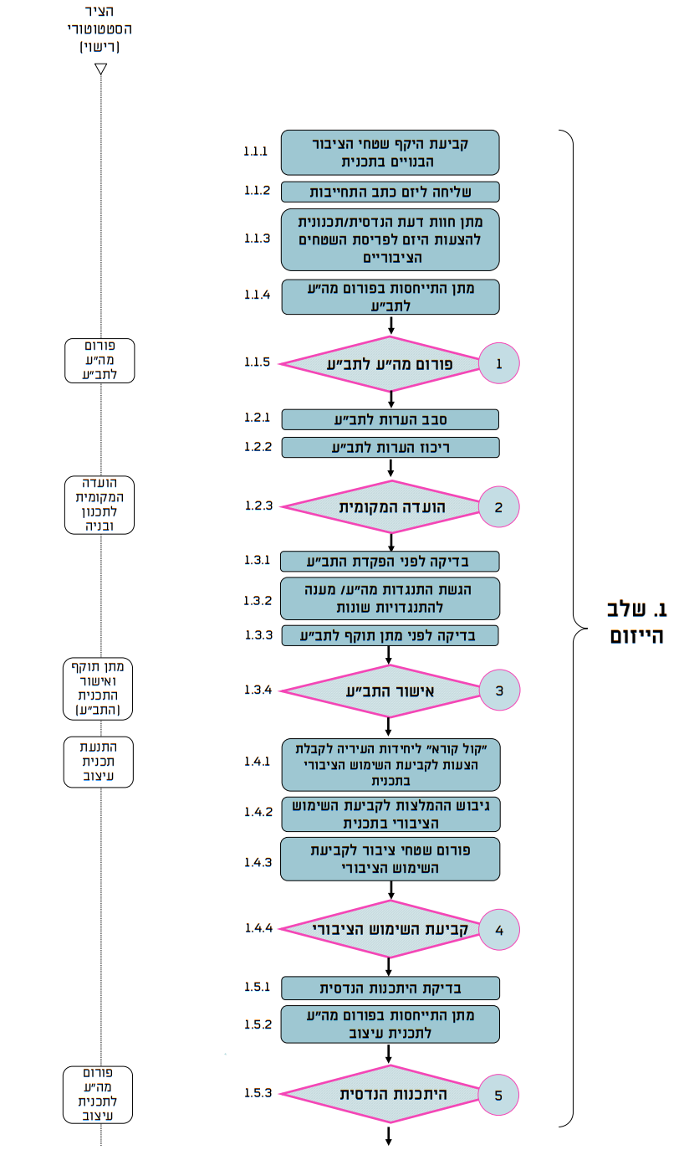
אבן דרך "היתכנות הנדסית" על רקע ציר תכנון וציר רישוי

Slide 6
ניתוח האתר
תצ"א + שמות רחובות
סימון השטח הציבורי בפרויקט
קונטקסט עירוני, התייחסות לסביבה ומטרדים פוטנציאלים
קווי בניין
מגבלות בינוי ומשמעויות
ניתוח זכויות (על/תת קרקע) + חניות
דרכי הגעה רגל/רכב
מידע על הפרויקט ויתר המשתמשים, מלבד השימוש הציבורי

Slide 7
ניתוח הפרויקט
הצגת תכניות קומות השטח הציבורי הבנוי
הצגת תכנית סביבה / פיתוח (כולל פירוט מפלסים) סביב השטח הציבורי והחצרות המוצמדות לו
הצגת תכנית תנועה + חניה עירונית + העלאה/הורדה
הצגת תכנית מעל/מתחת/לצד הקומות הציבוריות, כולל שימושים מגבילים ככל וישנם (מערכות בבניין/מרתף, חללים טכנים, פירים וכו')
חתכים (גבהי קומות נטו/ברוטו)
חזיתות
מערכות תנועה ומילוט+ מרחבים מוגנים

Slide 8
פרוגרמה עירונית מאושרת
סה"כ שטח מבוקש
דרישות מיוחדות
יש לצרף פרוגרמה המתבססת על פורמט הפרוגרמה המצורף במתודולוגיה העירונית של שטחי ציבור בנויים בפרויקטים יזמיים.

Slide 9
חלופה X - תכנית
תכנית קומת קרקע + תכניות של הקומות העל קרקעיות +
הקומות התת קרקעיות, ככל הנדרש, כולל שמות חללים מרכזיים
שטח חללים מרכזיים במ"ר (כולל חצרות ומרפסות)
מידות ראשיות ומעברים
פתחים וחילון
חניות ושימושים בתת הקרקע
* יש להציג קומות ושימושים מעל, מתחת ולצד השימוש הציבורי
** יש להציג התכניות על רקע תכנית סביבה

Slide 10
חלופה X - חזיתות/חתכים
חתכים עקרוניים של הפיתוח הסובב, מגרשים שכנים והבדלי טופו'
חתכים עקרוניים של המבנה (כולל קומות מעל/מתחת/לצד)
חזיתות כולל סימון חלונות
מספר קומות
סימון גובה קומה נטו/ברוטו (+סימון רצפת הגנה/פלנום) וגובה חלונות

Slide 11
חלופות - פרוגרמה
סכמות סימון צבעוני על גבי תכניות להבחנה בין שימושים

Slide 12
חלופות - השוואה אל מול פרוגרמה עירונית
השוואת שטחים/פונקציות מול הפרוגרמה העירונית המאושרת
שטח עיקרי נטו/ברוטו
סה"כ שטח עיקרי + שירות על הקרקע
שטח פיתוח על הקרקע
שטח עיקרי/שירות בתת הקרקע + חניות

Slide 13
חלופות - טבלת השוואה
 | חלופה א' | חלופה ב'
סכמה עקרונית להבהרת החלופה
סה"כ שטח בנוי לפי השימושים הציבוריים
יתרונות
חסרונות
הערות/דגשים
יש לציין פערים מהפרוגרמה העירונית המאושרת

Slide 14
מידע תכנוני להתייחסות
אגף תכנון עיר
תנועה וחנייה
איכות הסביבה
אדריכל העיר
לקוח עירוני
נכסים
תכנית עיצוב
פיתוח וטופוגרפיה
הפניות
פרוגרמה
הפרדה משטחי יזם
מערכות טכניות
לוגיסטיקה
מעליות
אקוסטיקה
פינוי אשפה
גישה למערכות/שטחים
אישור משרדים ממשלתיים
חשמל ותיקשוב
מיגון
בטיחות ומילוט
שלביות ואסטרטגיה
היבטים משפטיים
מילוי ע"י אגף מבני ציבור

Slide 15
תודה!

